Slide 1
ARQUITECTURA DE SOFTWARE · IS-488 · PRIMER SPRINT
AnyColor Salón
Sistema web multisede para la gestión operativa, reserva concurrente de citas y control de ventas en salones de belleza
Andy Rodrigo Conde Cayllahua
Docente: Ing. Lizbeth Jaico Quispe · UNSCH · 2026-II
Notes:
Buenos días. Presento AnyColor Salón, mi proyecto del curso. En este primer sprint traigo la documentación completa: el problema, los actores, la arquitectura con su enfoque y su estilo, y el diseño con el modelo C4. Todo está en el repositorio de GitHub y en la versión 3 de la propuesta. Tiempo: 30 segundos.

Slide 2
PROBLEMA
Los salones con varias sedes trabajan a ciegas
Hoy la agenda vive en papel y en el WhatsApp personal de cada estilista; la caja, en un cuaderno.
Resultado: reclamos, mermas y decisiones sin datos.
Cruces de citas
Dos clientas reservan el mismo estilista y sillón a la misma hora.
1
2
Stock sin control
Los tintes y oxidantes no se descuentan al aplicar el servicio.
3
Caja manual
Se cuadra al final del día; faltantes sin trazabilidad.
Reto principal
Evitar cruces de horario cuando muchas clientas reservan a la vez, con caja e inventario consistentes en cada sede.
4
Comisiones en Excel
Errores de cálculo y conflictos con el personal.
5
Sin visión por sede
El dueño no compara sus sedes ni ve indicadores.
AnyColor Salón · Primer sprint
2 / 14
Notes:
Las cadenas de salones con varias sedes todavía manejan la agenda en papel o por WhatsApp personal y la caja en un cuaderno. Eso trae cinco problemas: cruces de citas, stock que no se descuenta, caja sin trazabilidad, comisiones en Excel y un dueño que no ve sus sedes juntas. El reto principal, y el que más pesa en la arquitectura, es el primero: que dos clientas no tomen el mismo estilista a la misma hora aunque reserven al mismo tiempo. (1 min)

Slide 3
ACTORES
Cinco actores y cuatro sistemas externos
CL
ES
CA
AS
SA
Cliente
Estilista
Cajero
Administrador de sede
SuperAdministrador
CLIENTE
ESTILISTA
CAJERO
ADMIN_SEDE
SUPER_ADMIN
Reserva, cancela y consulta sus citas desde el celular
Ve su agenda, atiende y consulta sus comisiones
Abre y cierra caja, cobra servicios y productos
Catálogo, inventario, personal y reportes de su sede
Crea sedes y usuarios; ve todas las sedes y la auditoría
Sistemas externos
Pasarela de pagos
Tarjeta y Yape/Plin
MVP
Mensajería
WhatsApp API / correo
Etapa 2
Almacén de objetos
S3 / Cloudinary
Etapa 2
Proveedor PSE (SUNAT)
Comprobantes electrónicos
Futuro
AnyColor Salón · Primer sprint
3 / 14
Notes:
Uso un solo nombre por actor en todos los documentos. Son cinco: la cliente que reserva, el estilista que atiende, el cajero que cobra, el administrador de sede que gestiona su local y el superadministrador que ve todas las sedes. Cada uno tiene un rol RBAC, y todo dato pertenece a una sede. Además el sistema se integra con cuatro sistemas externos: pasarela de pagos, mensajería, almacenamiento de objetos y, en el futuro, un proveedor de facturación electrónica. (1 min)

Slide 4
DE LOS REQUISITOS A LA ARQUITECTURA
Lo que obliga a decidir: drivers arquitectónicos
Driver | Necesidad | Sale de | Decisión | ADR
DA01 | Reservas sin cruces con muchas clientas a la vez | RF07 · AC05 | Bloqueo de 5 min en Redis + restricción EXCLUDE en PostgreSQL | ADR-003/004
DA02 | Más de 10 000 usuarios y más sedes | AC03 · RC02 | API sin estado, escalable detrás de un balanceador | ADR-001
DA03 | Caja, ventas e inventario consistentes | AC05 · RC03 | Transacciones ACID + idempotencia en cobros | ADR-008
DA04 | Cada usuario ve solo su sede | AC04 · RC02 | JWT + RBAC con alcance por sede | ADR-005
DA06 | Cambiar proveedores sin romper el negocio | AC07 | Clean Architecture con puertos y adaptadores | ADR-002/006
Escenario medible EQ-05: 0 citas solapadas por estilista o sillón. Verificado con 16 pruebas automatizadas del núcleo.
AnyColor Salón · Primer sprint
4 / 14
Notes:
Antes de dibujar, identifiqué qué requisitos cambian la forma de la arquitectura. El más fuerte es DA01: evitar reservas solapadas con muchas clientas simultáneas, que sale del RF07 y del atributo de consistencia. Luego escalabilidad, consistencia de caja e inventario, seguridad por sede y mantenibilidad. Cada driver termina en una decisión registrada como ADR, y cada atributo lo convertí en un escenario medible: por ejemplo EQ-05 dice cero citas solapadas, y eso ya está probado. (1 min)

Slide 5
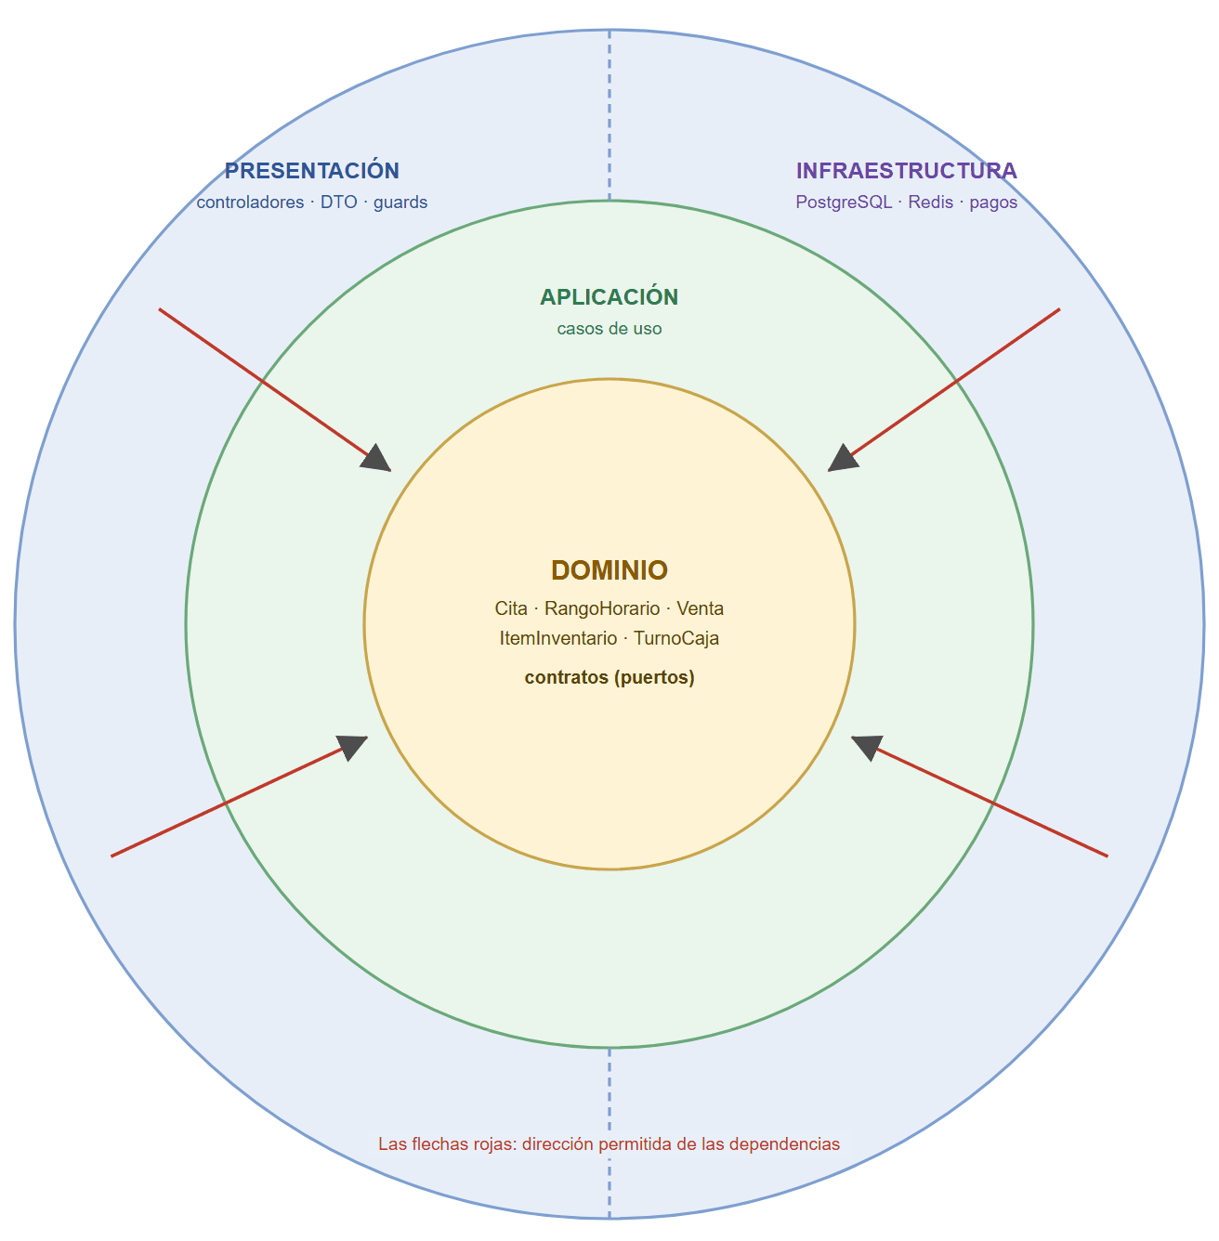
ARQUITECTURA · ENFOQUE
Enfoque: Clean Architecture dentro de cada módulo
1
Dependencias hacia el dominio
Presentación → Aplicación → Dominio ← Infraestructura. El dominio no importa nada.
2
Contratos en el dominio
RepositorioCitas, ServicioBloqueos, ProcesadorPagos y Notificador se declaran adentro; Redis y PostgreSQL los implementan afuera.
3
Casos de uso explícitos
BloquearHorario, ConfirmarCita y RegistrarVenta orquestan las reglas sin conocer la tecnología.
4
Por qué no Hexagonal
Necesitamos la capa de aplicación separada; de Hexagonal tomamos la idea de puertos y adaptadores.
AnyColor Salón · Primer sprint
5 / 14
Notes:
El enfoque es Clean Architecture. Las dependencias apuntan hacia el dominio: presentación usa aplicación, aplicación usa dominio, e infraestructura implementa los contratos que el dominio declara. El dominio tiene las reglas del salón: la cita y sus estados, el rango horario y sus solapes, la venta, el inventario. Elegí Clean y no Hexagonal porque necesito una capa explícita de casos de uso, que es donde vive la lógica de reservar; igual conservo la idea de puertos y adaptadores. (1 min)

Slide 6
ARQUITECTURA · ENFOQUE EN EL CÓDIGO
El enfoque aplicado: reservar sin cruces
1
Bloquear
2
Confirmar
3
Guardar
Redis · SET NX PX 300000
ConfirmarCitaCasoUso
PostgreSQL · EXCLUDE USING gist
Estilista y sillón quedan reservados 5 minutos para esa clienta. Si otra lo pide: 409.
Verifica que el bloqueo siga vigente y sea suyo, y revisa solapes en la base.
Guardia final: la base rechaza dos citas solapadas aunque Redis falle.
0
16
5 min
citas solapadas (EQ-05)
pruebas correctas sin Redis ni BD
duración del bloqueo (RF07)
AnyColor Salón · Primer sprint
6 / 14
Notes:
Así se aplica en el caso más difícil. Primero la clienta bloquea el estilista y el sillón por cinco minutos en Redis con SET NX: si otra clienta pide lo mismo, Redis responde nulo y se le devuelve 409. Al confirmar, verifico que el bloqueo siga siendo suyo y vuelvo a consultar la base. Y como última defensa, PostgreSQL tiene una restricción EXCLUDE que impide dos citas solapadas aunque Redis se caiga. Redis acelera, PostgreSQL garantiza. Gracias a Clean Architecture, las 16 pruebas corren sin Redis ni base de datos. (1 min 15)

Slide 7
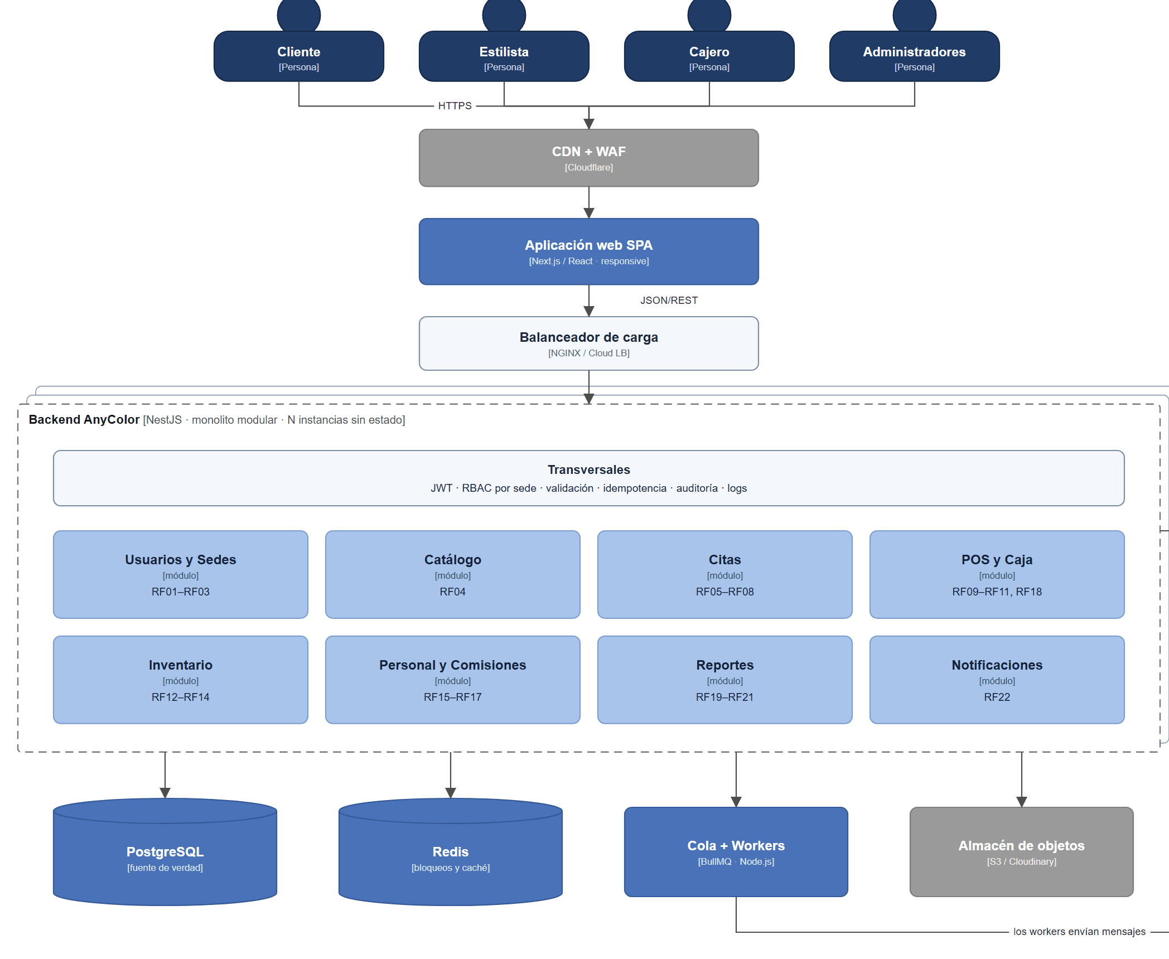
ARQUITECTURA · ESTILO
Estilo: monolito modular + SPA
Por qué este estilo
Una transacción local
Venta, inventario, caja y comisión se confirman juntas (DA03).
Escala horizontal
API sin estado: más instancias en campañas (DA02).
Fronteras claras
Ocho módulos; cada uno con Clean Architecture (DA06).
Simple de operar
Un solo despliegue para el MVP.
Descartado: microservicios, por costo y consistencia eventual en flujos que necesitan ACID.
AnyColor Salón · Primer sprint
7 / 14
Notes:
El estilo es un monolito modular con un frontend SPA. Un solo backend en NestJS, pero dividido en ocho módulos con fronteras claras: un módulo no toca las tablas de otro. La API no guarda estado, así que en una campaña como el Día de la Madre agrego instancias detrás del balanceador. ¿Por qué no microservicios? Porque una venta descuenta inventario y genera comisión en la misma transacción; separarlos me obligaría a consistencia eventual y a operar muchos servicios siendo un equipo de una persona. (1 min)

Slide 8
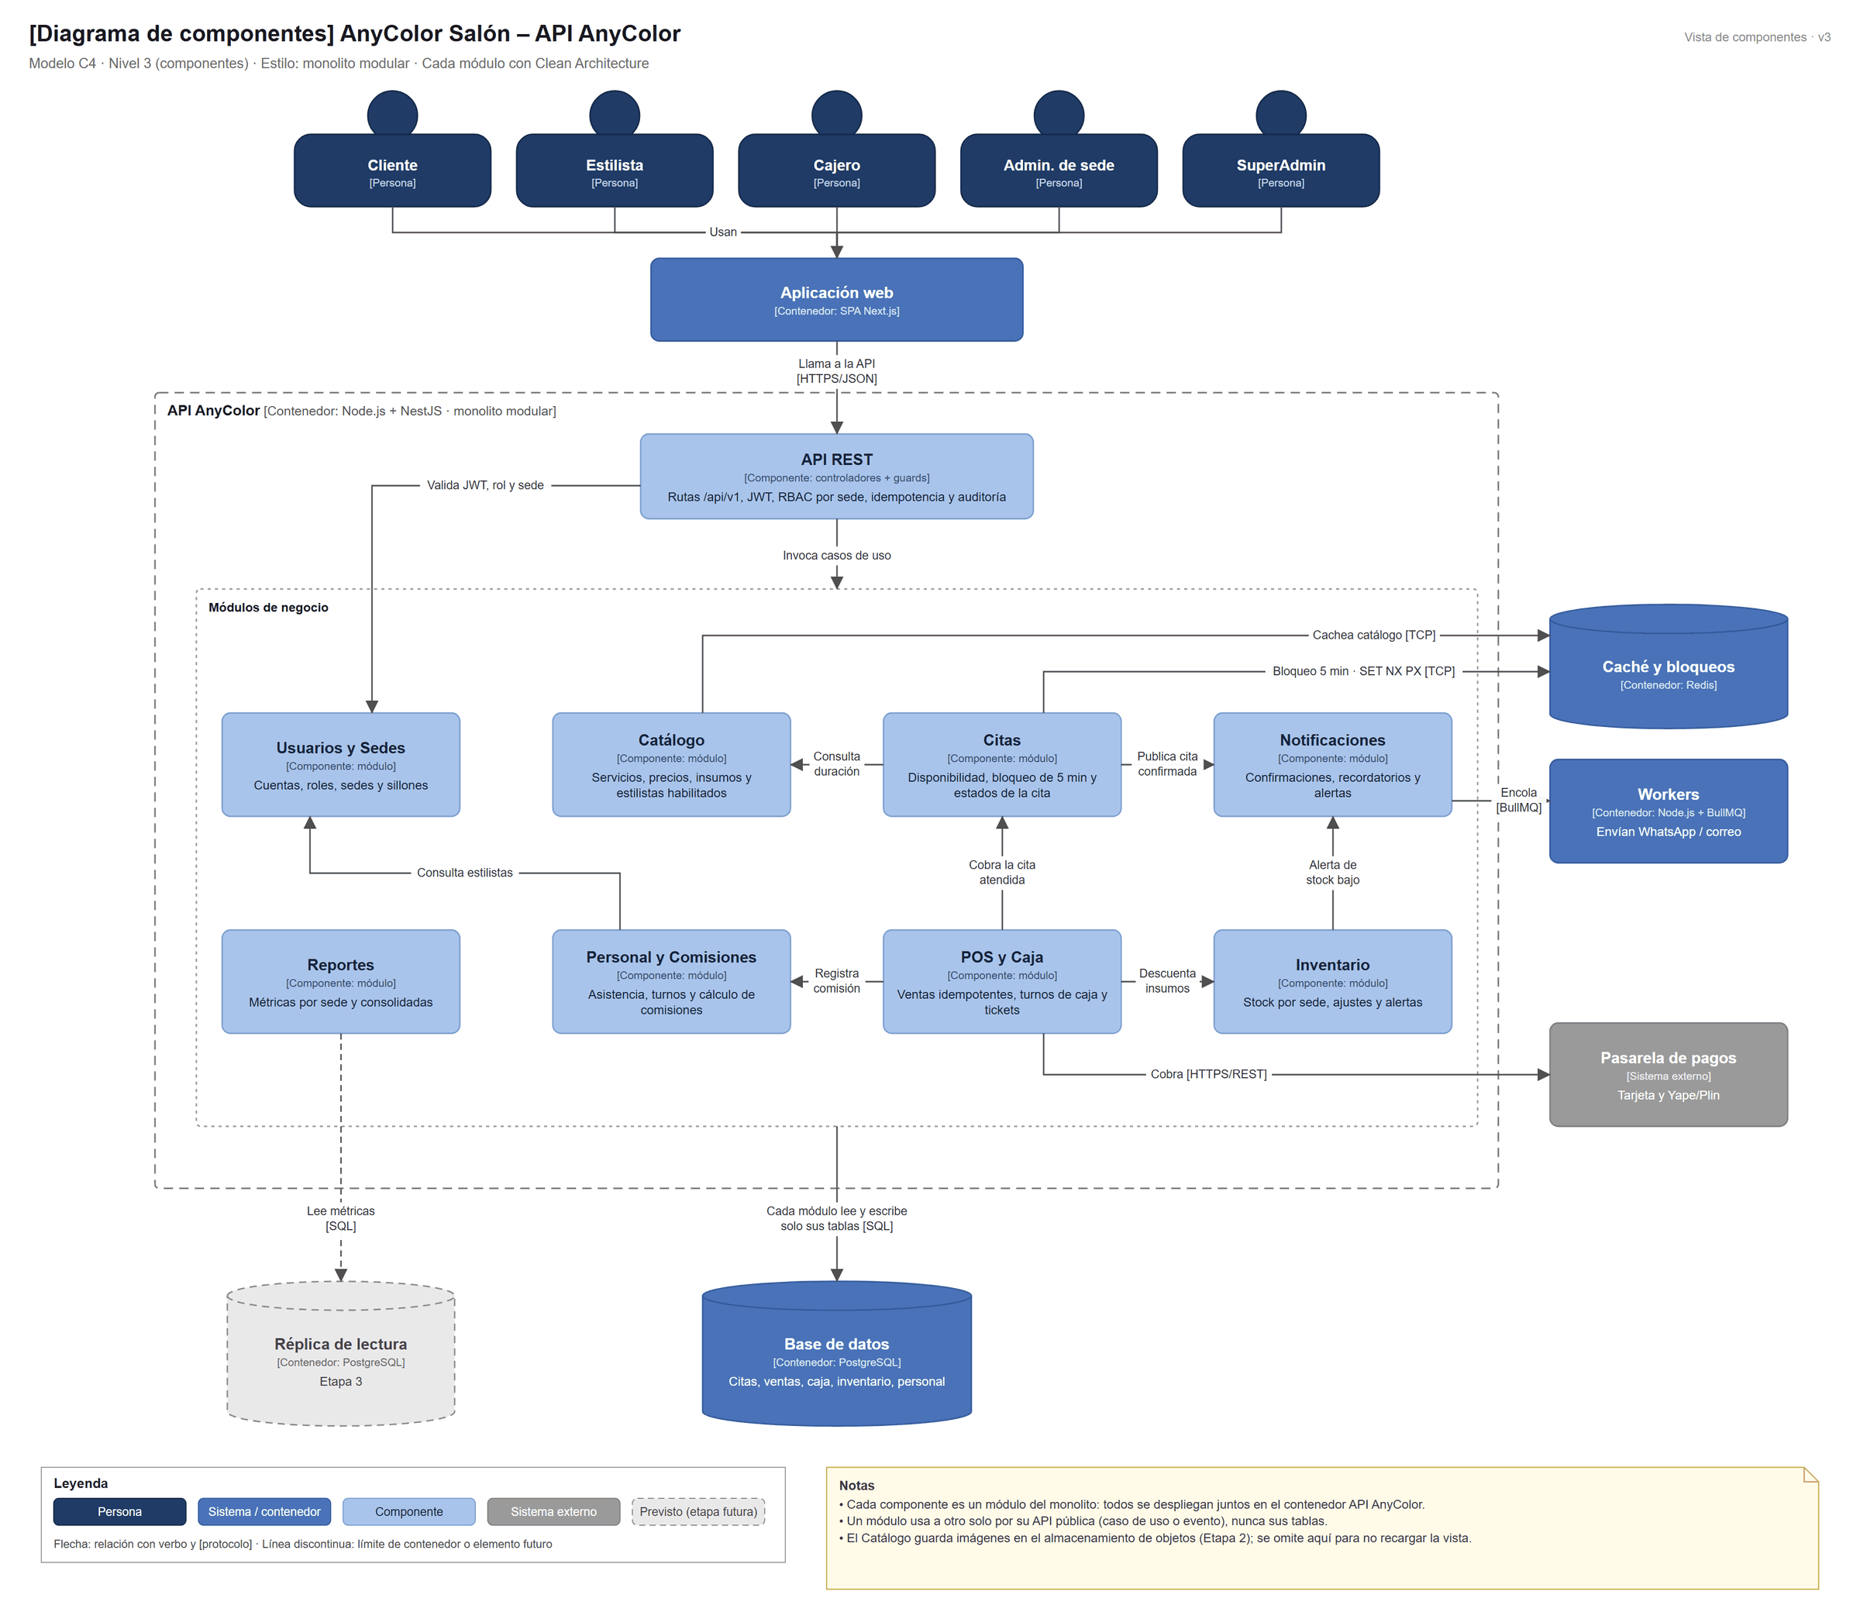
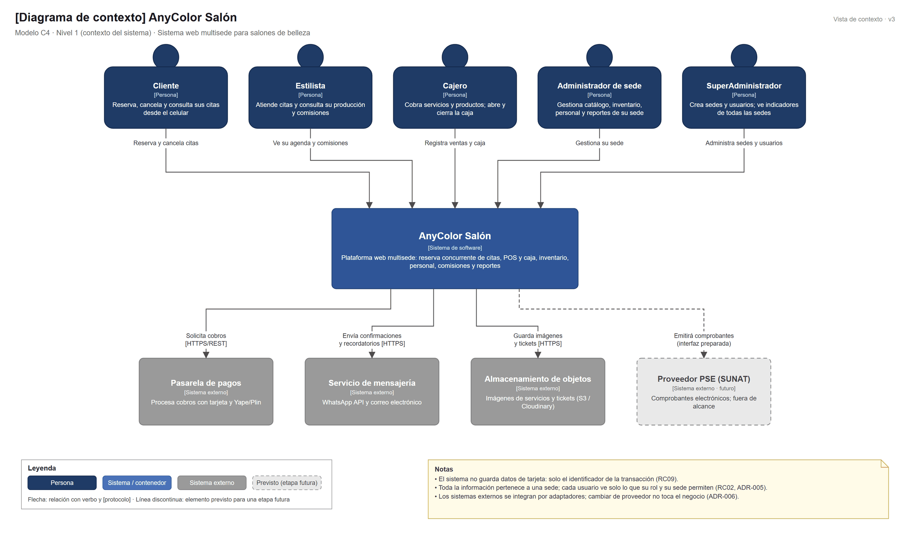
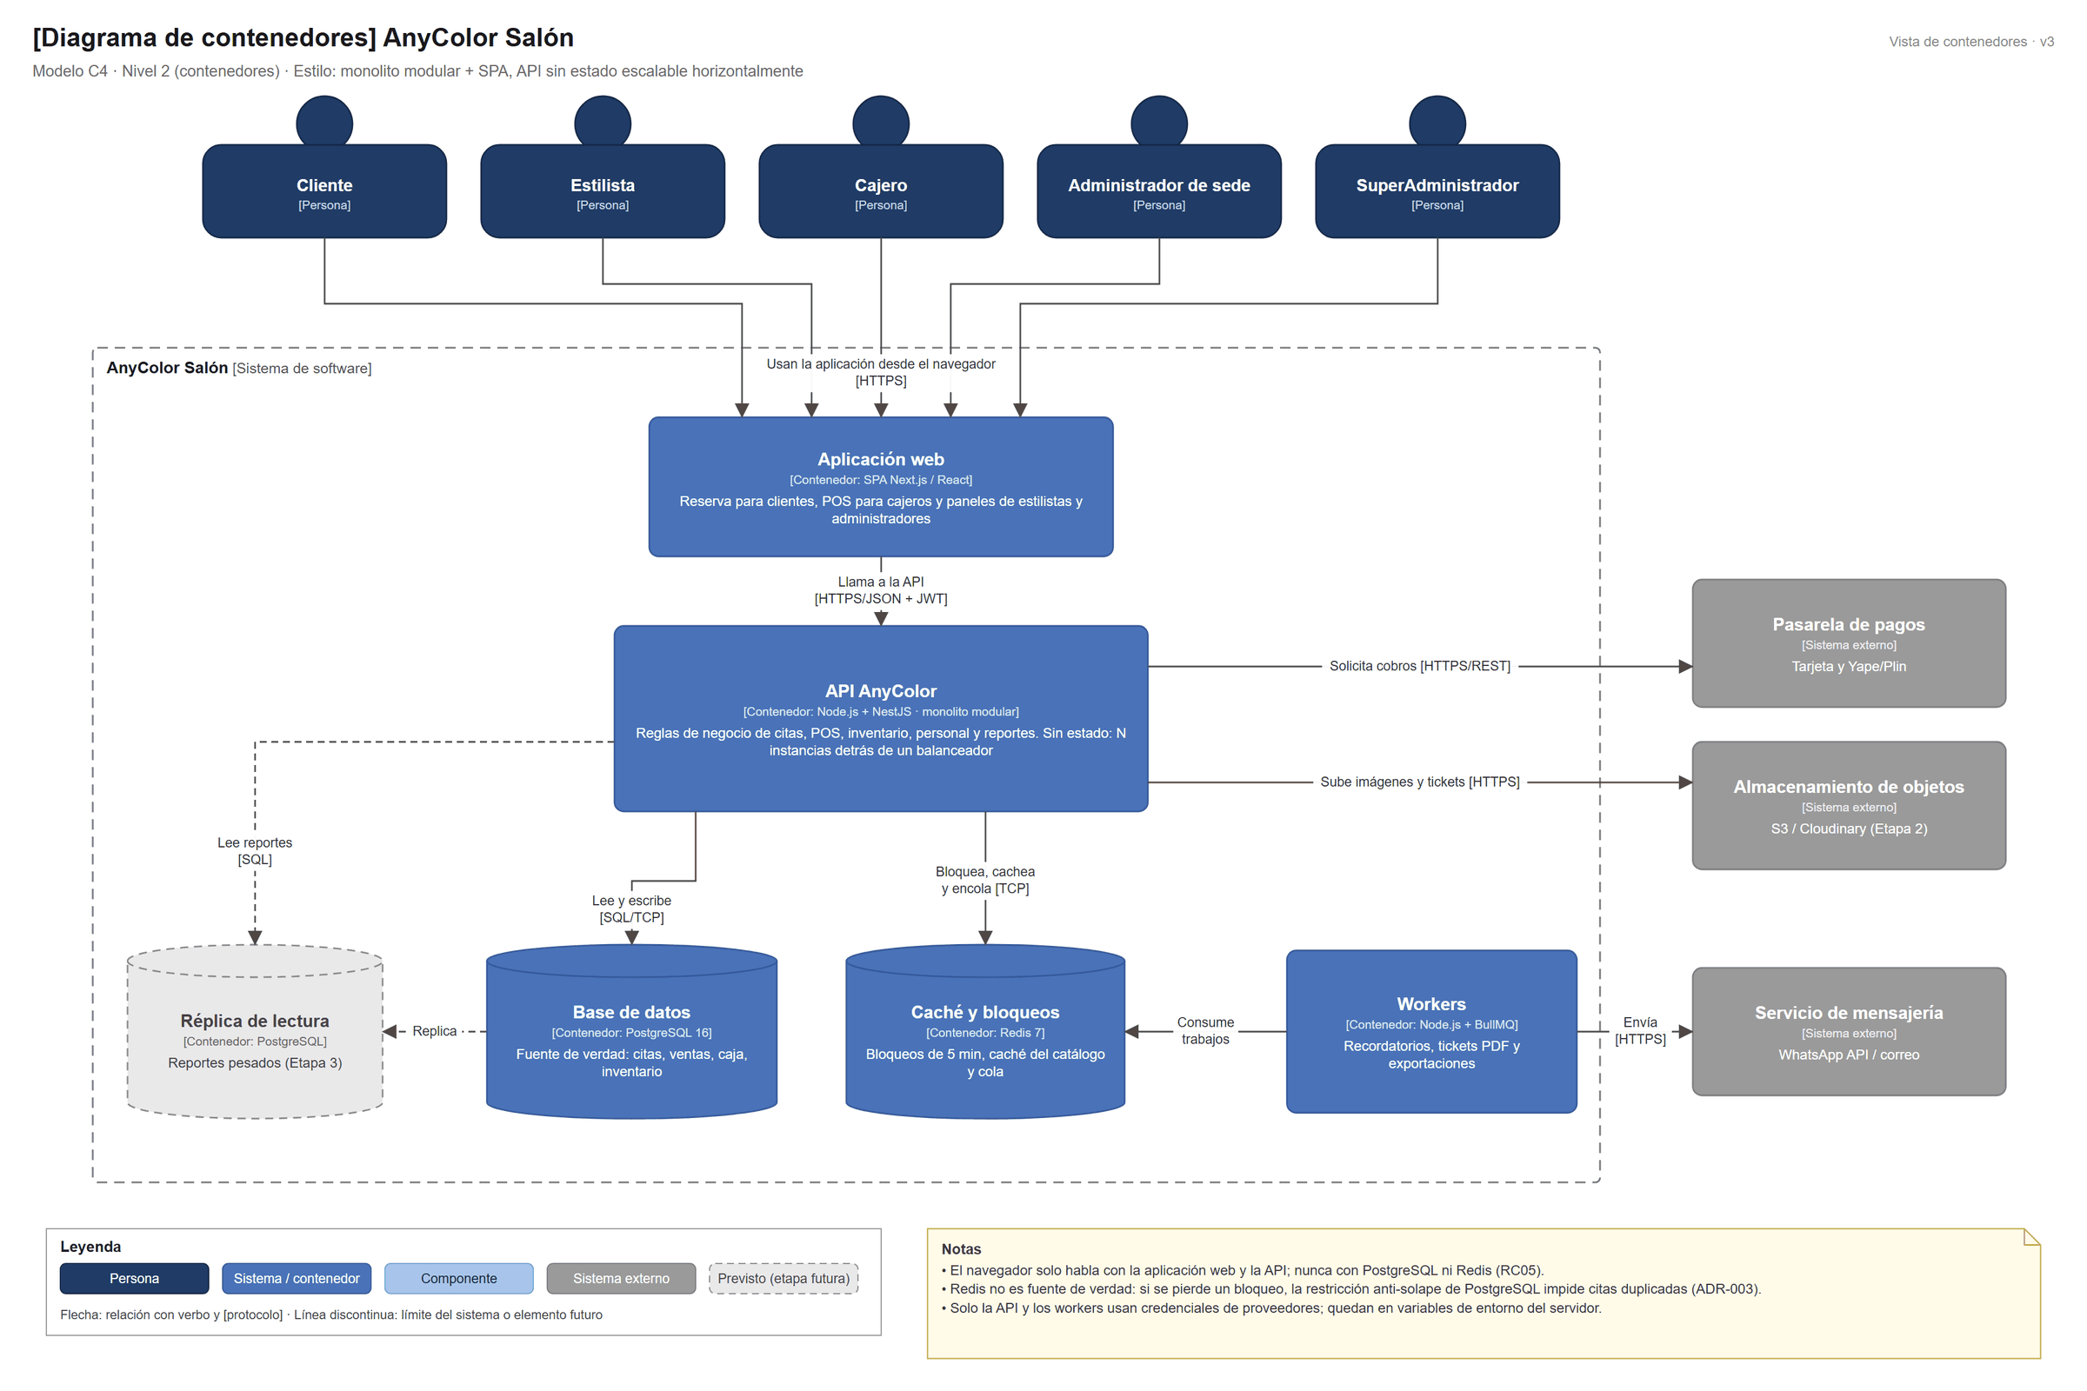
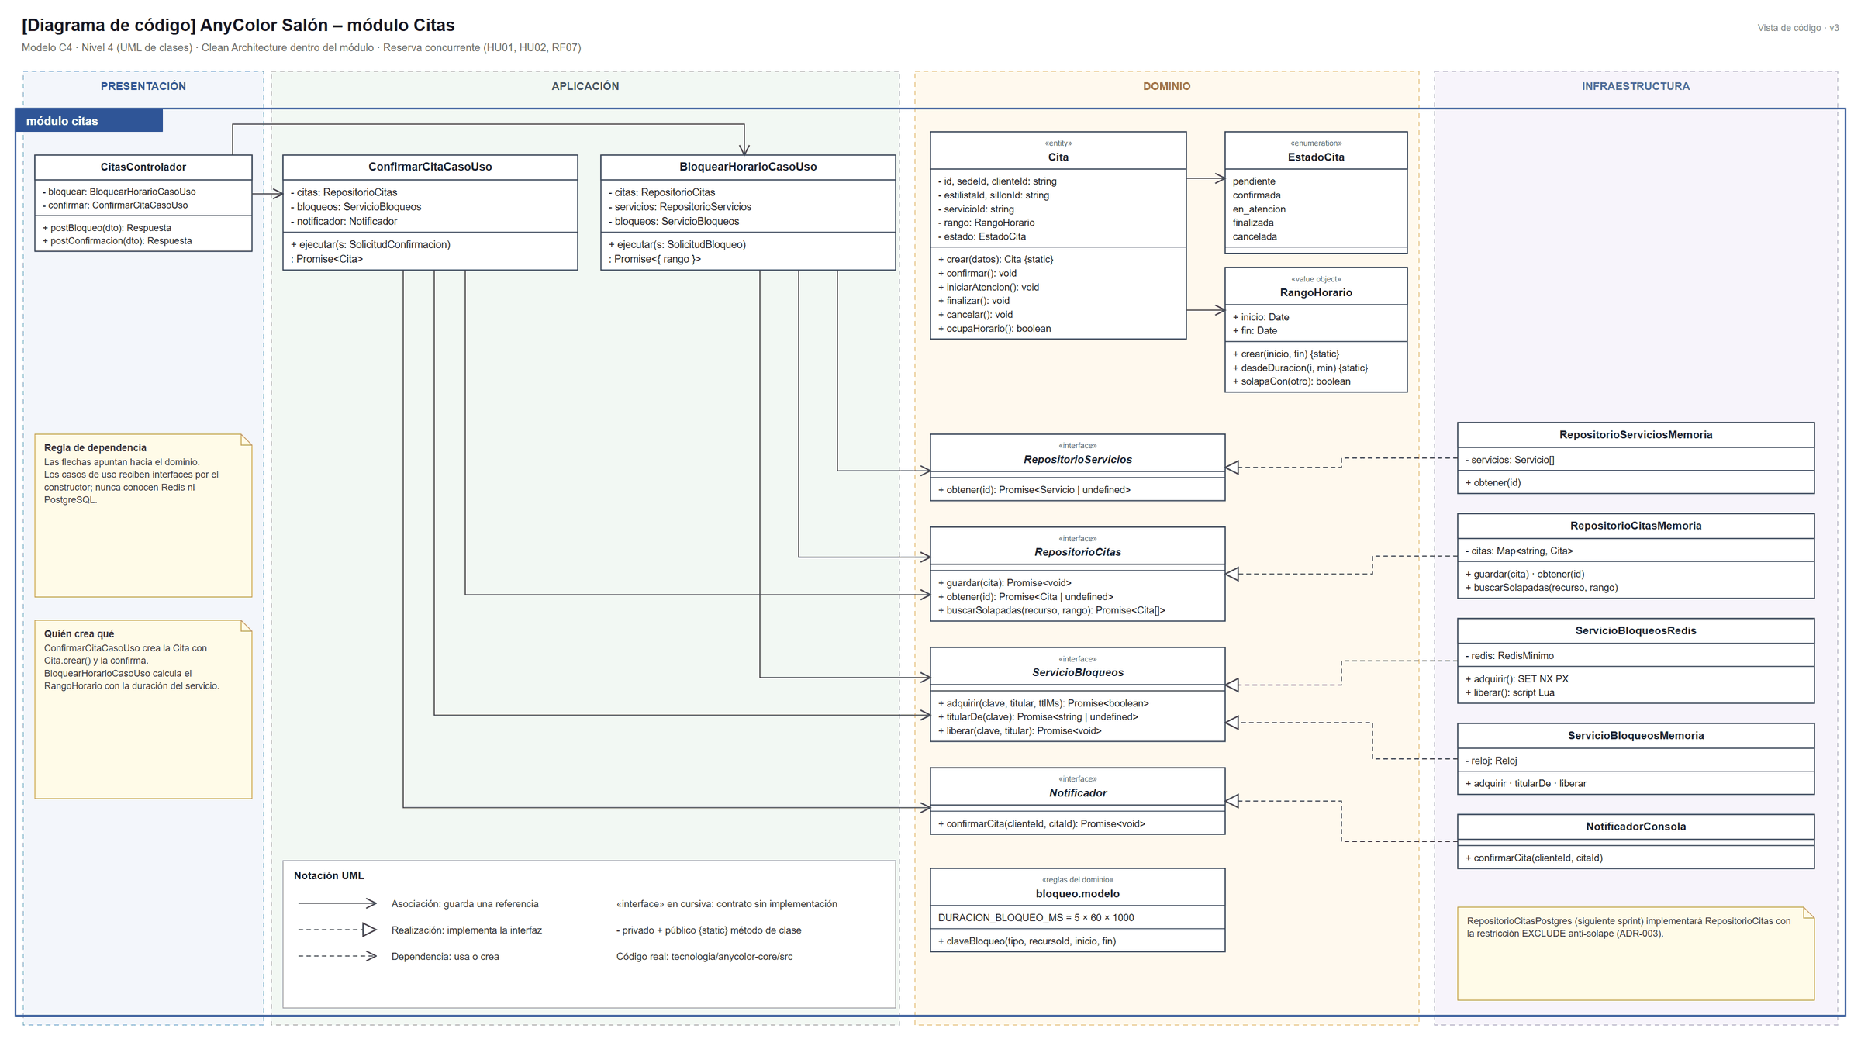
DISEÑO · MODELO C4
Modelo C4: del contexto al código
1
Contexto
2
Contenedores
3
Componentes
4
Código
¿Qué es el sistema, quién lo usa y con quién se integra?
¿Qué piezas se ejecutan y con qué tecnología?
¿Cómo se divide la API por dentro?
¿Qué clases tiene el módulo Citas?
AnyColor Salón · Primer sprint
8 / 14
Notes:
Para comunicar la arquitectura uso el modelo C4, que funciona como un mapa con zoom. Nivel 1, contexto: el sistema como una caja. Nivel 2, contenedores: qué se ejecuta por separado y con qué tecnología. Nivel 3, componentes: los módulos dentro de la API. Nivel 4, código: las clases del módulo Citas. Cada nivel abre una caja del anterior y mantiene sus relaciones. (40 s)

Slide 9
DISEÑO · MODELO C4
Nivel 1 · Contexto del sistema
AnyColor Salón · Primer sprint
9 / 14
Notes:
En el contexto, AnyColor Salón es una sola caja. Arriba los cinco actores con lo que hace cada uno; abajo los sistemas externos. Dos decisiones se ven ya aquí: no guardamos datos de tarjeta, solo el identificador de la transacción, y cada proveedor se conecta por un adaptador. La facturación SUNAT está en línea punteada porque está fuera de alcance, pero la interfaz queda preparada. (45 s)

Slide 10
DISEÑO · MODELO C4
Nivel 2 · Contenedores
Aplicación web
Next.js / React · SPA
API AnyColor
NestJS · N instancias sin estado
PostgreSQL 16
Fuente de verdad ACID
Redis 7
Bloqueos, caché y cola
Workers
BullMQ · mensajes y PDF
AnyColor Salón · Primer sprint
10 / 14
Notes:
Al abrir la caja aparecen los contenedores: la aplicación web en Next.js, la API AnyColor en NestJS como monolito modular, PostgreSQL como fuente de verdad, Redis para los bloqueos de cinco minutos, la caché y la cola, y los workers que envían recordatorios. La réplica de lectura está punteada porque es de la etapa 3. El navegador nunca habla con la base ni con Redis: solo con la API, por HTTPS y con JWT. (1 min)

Slide 11
DISEÑO · MODELO C4
Nivel 3 · Componentes de la API
¿De dónde sale cada componente?
Citas
RF05–RF08 · DA01
POS y Caja
RF09–RF11, RF18 · DA03
Inventario
RF12–RF14
Catálogo
RF04 · DA05
Personal y Comisiones
RF15–RF17
Usuarios y Sedes
RF01–RF03 · DA04
Reportes
RF19–RF21 · DA08
Notificaciones
RF22 · DA07
Regla: un módulo usa a otro solo por su API pública y nunca lee sus tablas.
AnyColor Salón · Primer sprint
11 / 14
Notes:
Dentro de la API, el componente API REST recibe las peticiones y aplica JWT, permisos por sede e idempotencia. Debajo están los ocho módulos. Citas consulta al Catálogo la duración del servicio y usa Redis para el bloqueo; POS y Caja cobra la cita atendida, descuenta inventario y registra la comisión; Notificaciones encola los mensajes para los workers. Cada módulo lee solo sus tablas y se comunica con los demás por su API pública. Cada componente sale de un requisito: por ejemplo Citas sale de RF05 a RF08 y del driver DA01. (1 min 15)

Slide 12
DISEÑO · MODELO C4
Nivel 4 · Código del módulo Citas
AnyColor Salón · Primer sprint
12 / 14
Notes:
El nivel 4 lo dibujé solo para Citas, porque es el módulo crítico. Se ven las cuatro capas: el controlador en presentación, los dos casos de uso en aplicación, la entidad Cita, el rango horario y los contratos en dominio, y en infraestructura el adaptador de Redis y las versiones en memoria para pruebas. Las flechas punteadas con triángulo son implementaciones: siempre apuntan hacia el dominio. Este diagrama coincide con el código que está en la carpeta tecnologia del repositorio. (1 min)

Slide 13
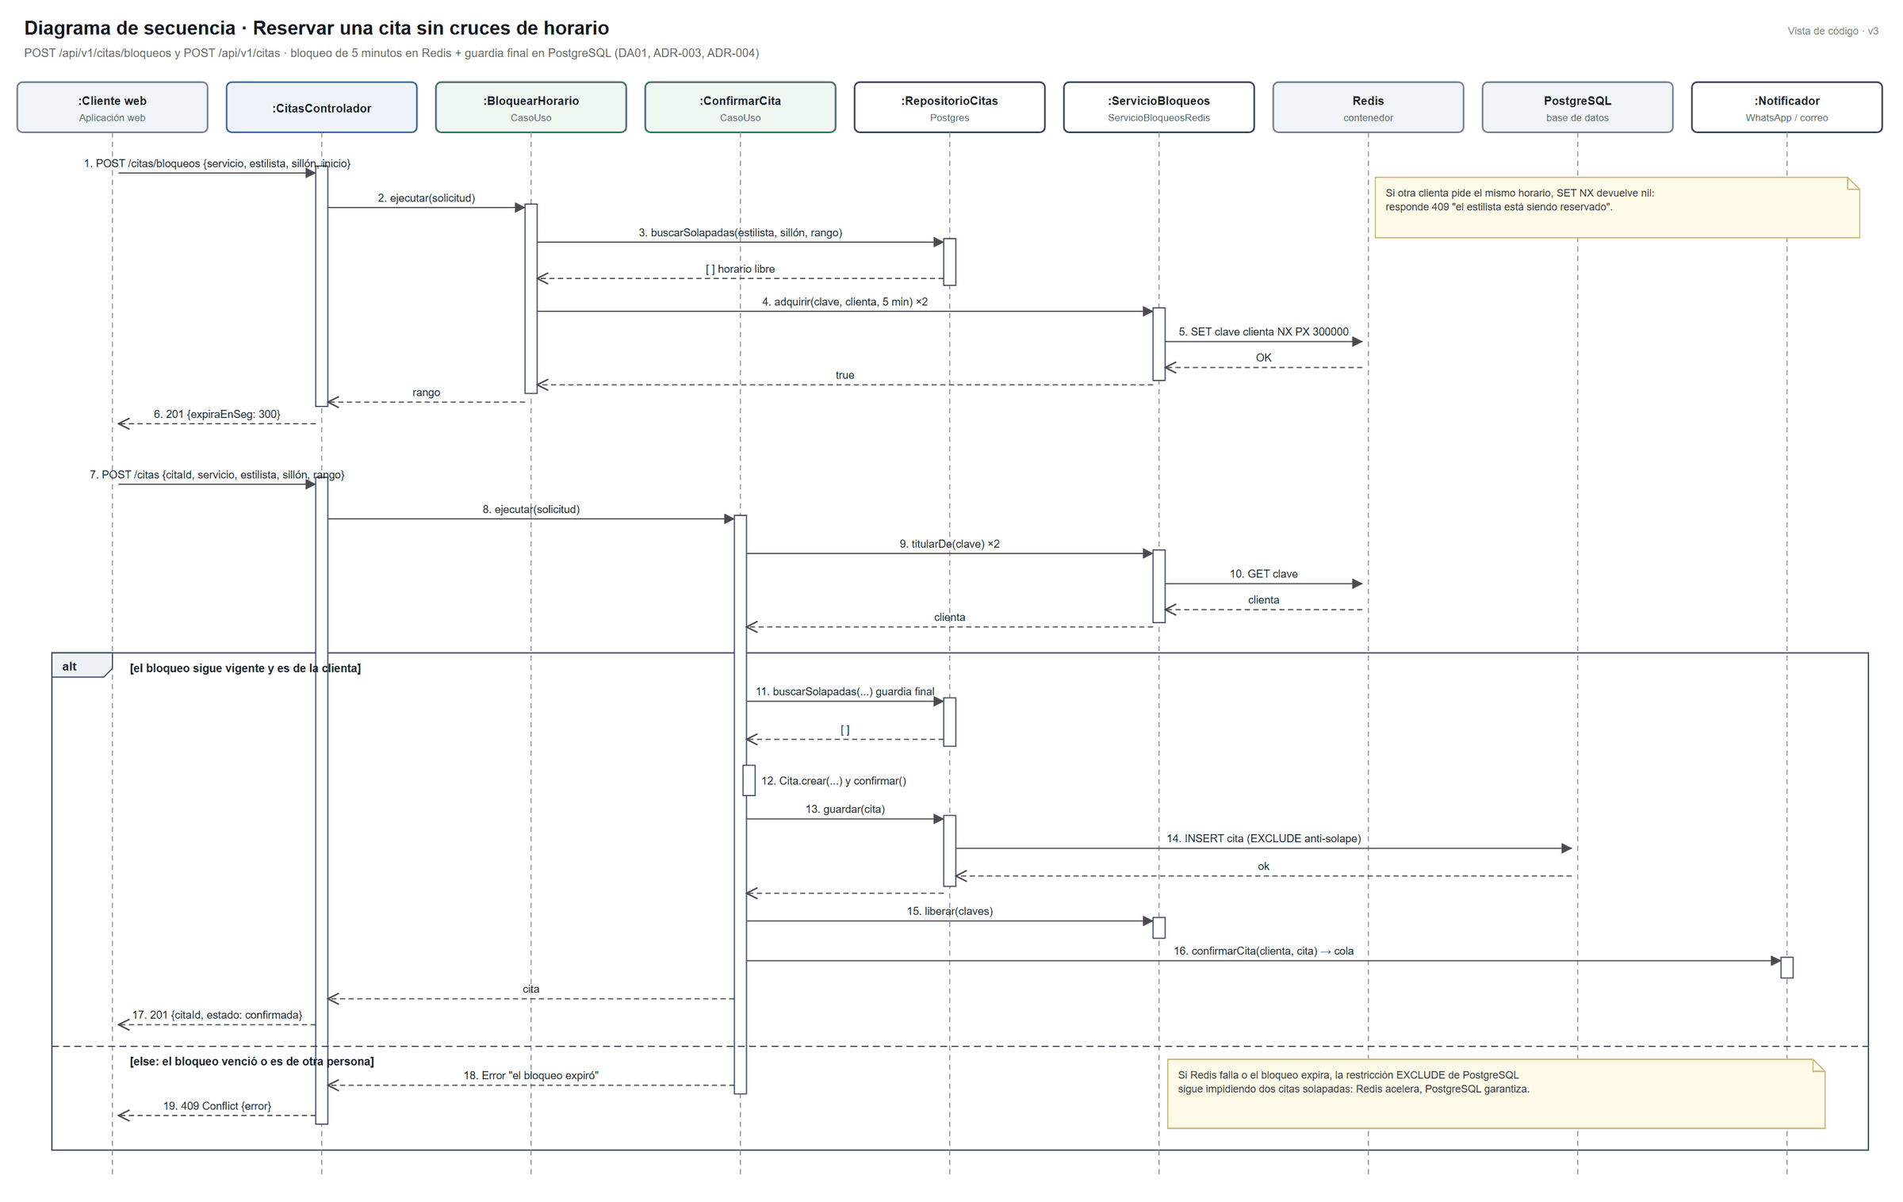
DISEÑO · MODELO C4
Nivel 4 · Secuencia: dos pasos y una guardia final
AnyColor Salón · Primer sprint
13 / 14
Notes:
La secuencia muestra el flujo completo en el tiempo: el bloqueo con SET NX en Redis, la respuesta 201 con 300 segundos para confirmar, y luego la confirmación, donde se verifica el titular del bloqueo, se hace la guardia final, se inserta con la restricción EXCLUDE, se libera el bloqueo y se notifica. Si el bloqueo venció, la respuesta es 409. (45 s)

